Slide 1
NIEMCY Republika Federalna Niemiec, RFN
Klasa 4b

Slide 2
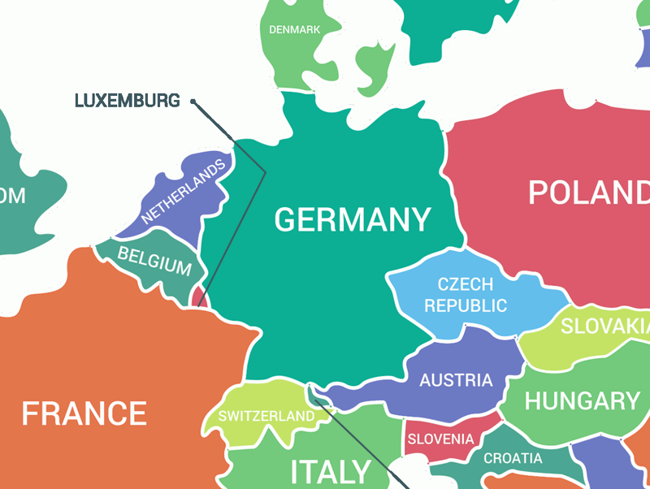
Niemcy znajdują się w zachodniej Europie.
Na północy graniczą z Danią,
na wschodzie z Polską i Republiką Czeską,
na południu z Austrią oraz Szwajcarią,
na południowym zachodzie z Francją i Luksemburgiem,
a na północnym zachodzie
z Belgią i Holandią

Slide 3
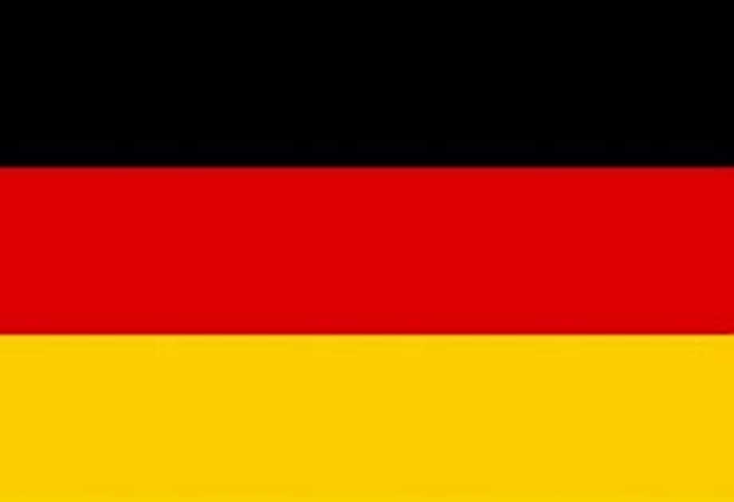
Flaga Niemiec
Jest prostokątem o proporcjach 3:5, podzielonym na trzy poziome pasy jednakowej wielkości: czarny, czerwony i złoty

Slide 4
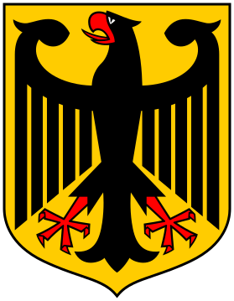
Herb Niemiec przedstawia
czarnego orła z głową odwróconą w prawo, czerwonym dziobem i szponami tego koloru,
na złotej tarczy.
Skrzydła orła uniesione są do wysokości głowy,
jednocześnie mając skierowane w dół lotki

Slide 5
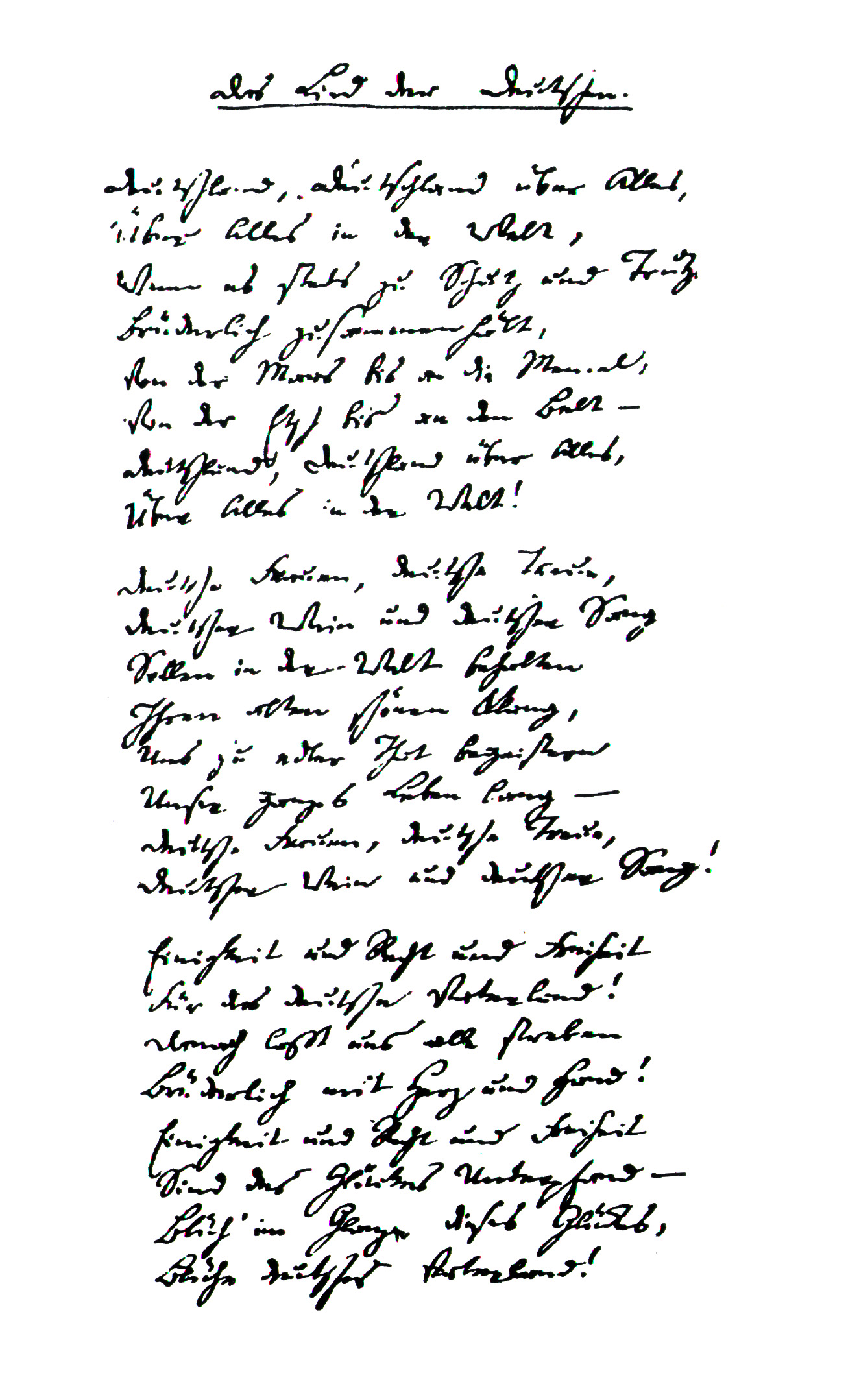

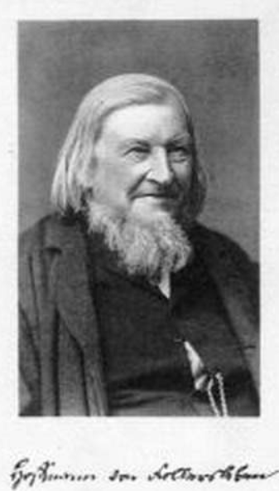
Hymn Niemiec
Autorem tekstu był niemiecki poeta, językoznawca i historyk literatury August Heinrich Hoffmann von Fallersleben
Pieśń powstała w 1841 na wyspie Helgoland
Składała się z trzech zwrotek, z których pierwsza zaczynała się od słów Deutschland, Deutschland über alles

Slide 6
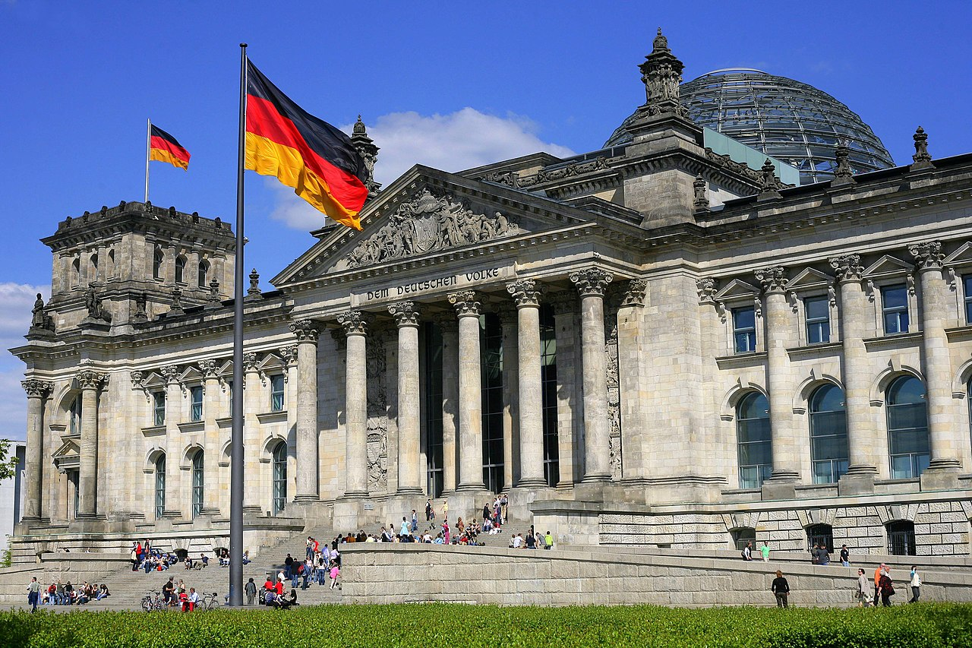
Berlin – stolica Niemiec

Slide 7
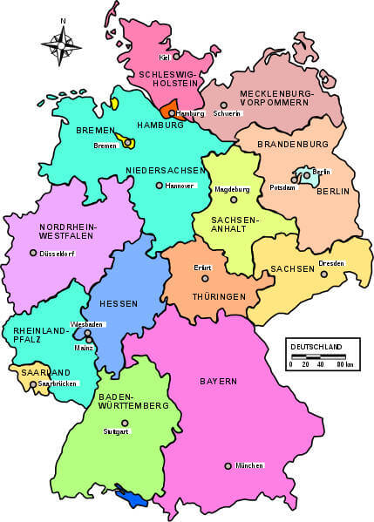
Landy w Niemczech
W Niemczech jest 16 landów
Powierzchniowo największym landem niemieckim jest Bawaria, czyli po niemiecku Bayern
Najwięcej mieszkańców ma land Nordrhein-Westfalen, czyli Nadrenia Północna-Wesfalia
Hamburg, Berlin i Bremen mają status tzw. Stadtstaat, czyli miasta-państwa
Każdy land niemiecki ma swój rząd krajowy

Slide 8
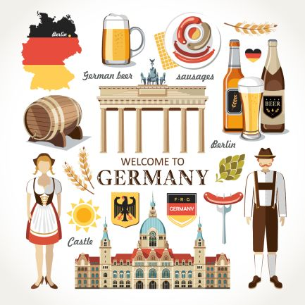
Garść ciekawostek
na temat
Niemiec

Slide 9
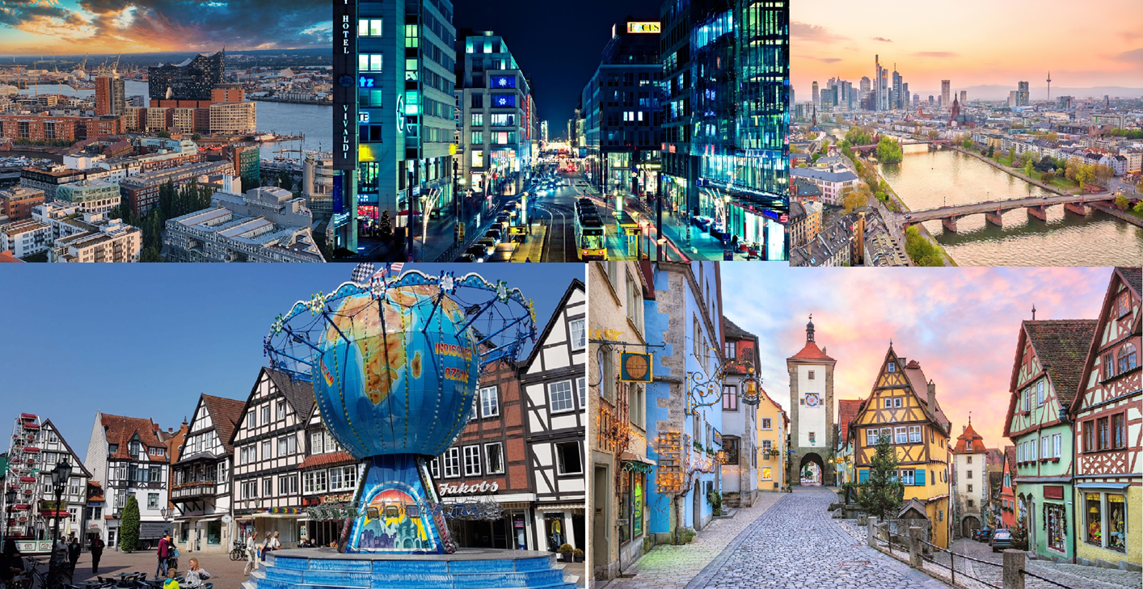

Miasta
Brema
Norymberga
Hanower
Drezno
Duisburg
Münster
Bonn
Bochum
Bielefeld
Berlin
Monachium
Hamburg
Kolonia
Frankfurt nad Menem
Dortmund
Düsseldorft
Essen
Stuttgart
Lipsk

Slide 10
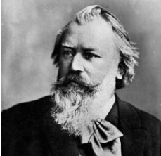
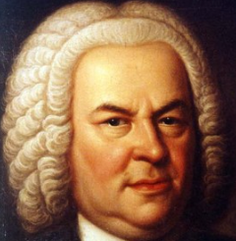
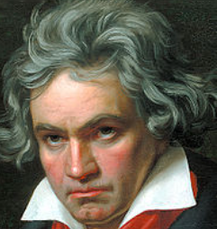
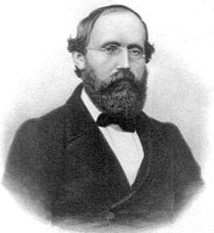
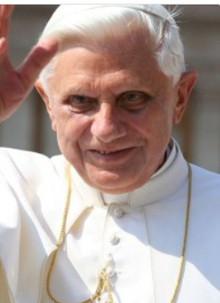
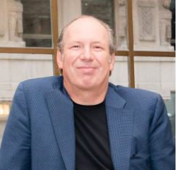
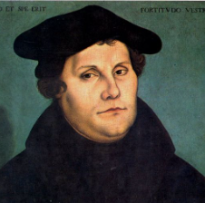
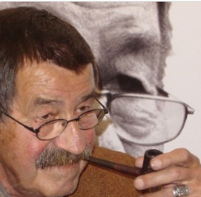
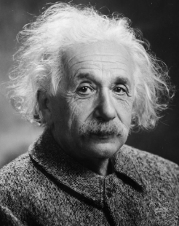
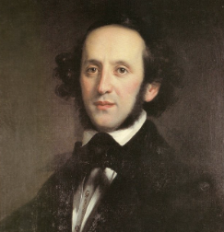
JOHANNES BRAHMS
Niemiecki kompozytor, dyrygent oraz pianista
JAN SEBASTIAN BACH
Niemiecki kompozytor barokowy
LUDWIG VAN BEETHOVEN
Niemiecki kompozytor i pianista.
BERNHARD RIEMANN matematyk niemiecki
MARCIN LUTER
Reformator Kościoła i teolog
BENEDYKT XVI
Papież od 2005 do 2013 roku
HANS ZIMMER
Niemiecki kompozytor muzyki filmowej
GÜNTER GRASS
Niemiecki pisarz, laureat literackiej nagrody Nobla
ALBERT EINSTEIN
Niemiecki fizyk żydowskiego pochodzenia, twórca teorii kwantowej, jeden z twórców teorii kwantów i fizyki statystycznej
FELIX MENDELSSOHN
Niemiecki kompozytor, przedstawiciel epoki romantyzmu

Slide 11
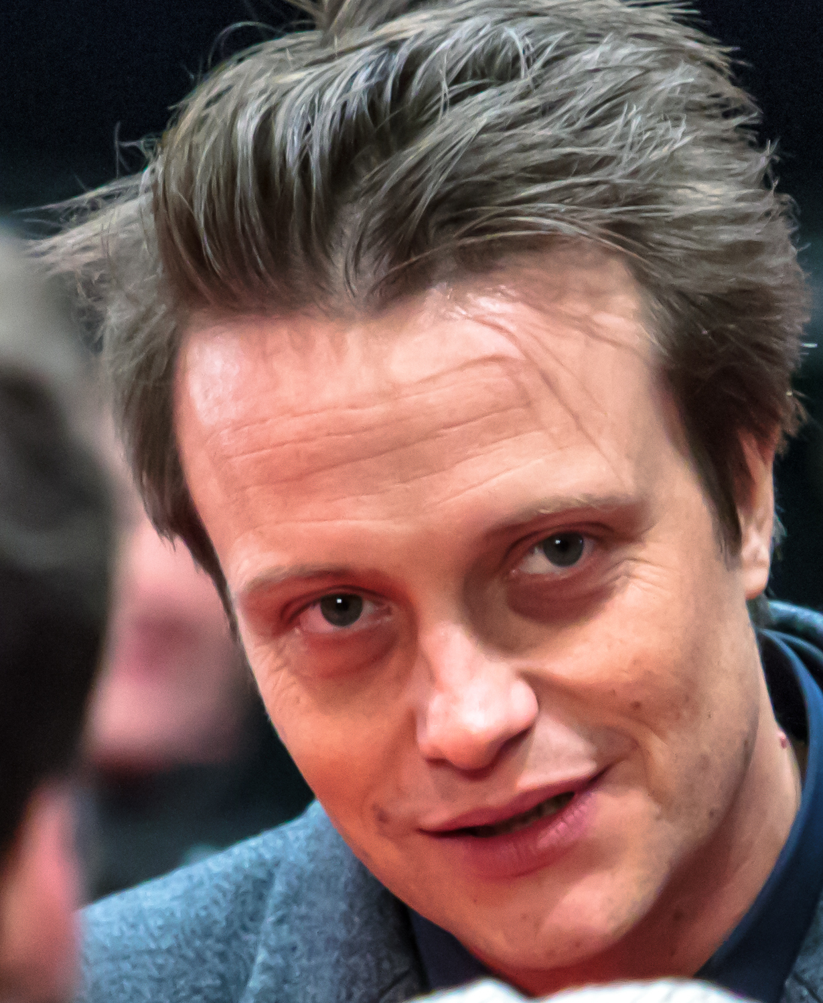
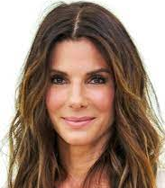
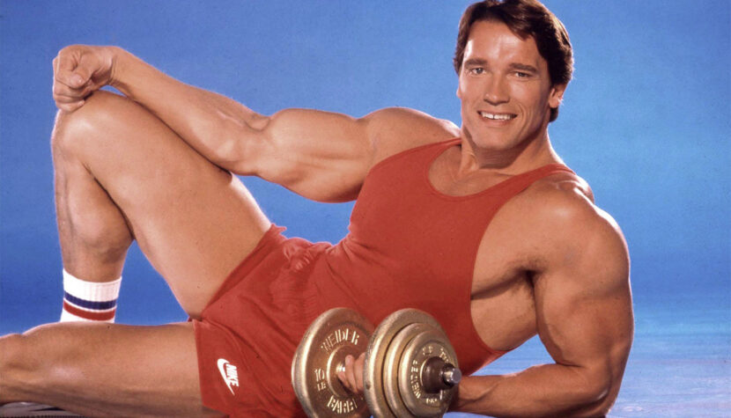
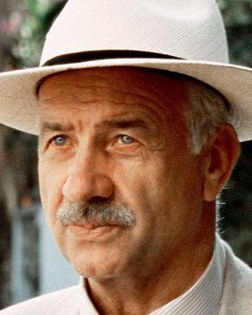
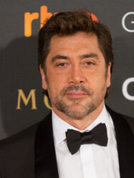
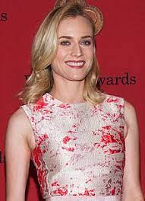
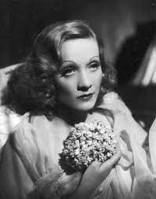
Armin-Mueller- Christoph Diane Kurger Marlene Dietrich -Stahl Waltz
August Diehl
Sandra Bullock
Niemieckojęzyczni aktorzy, którzy zrobili karierę w Hollywood
Arnold Schwarzenegger

Slide 12
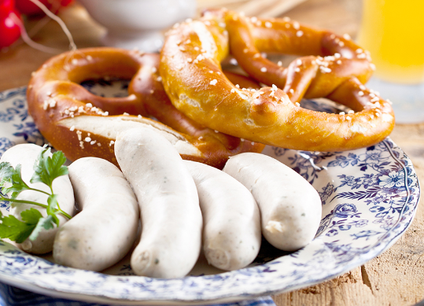
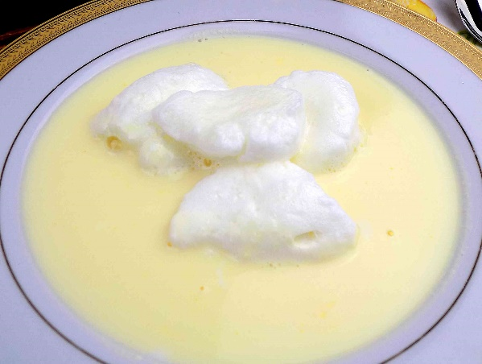
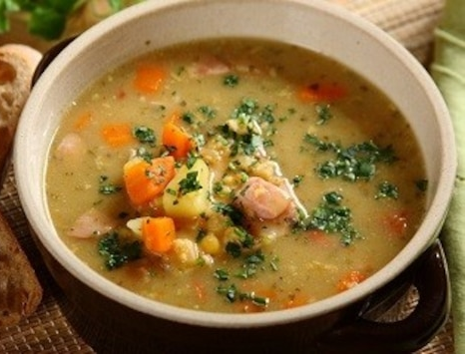
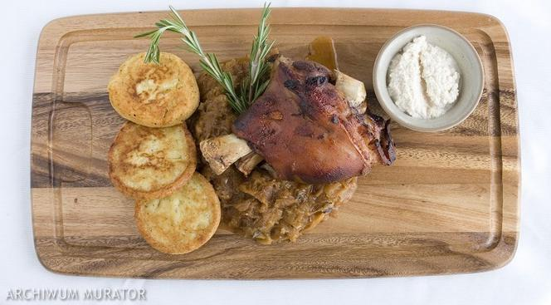
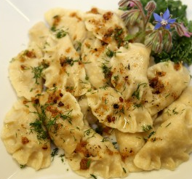
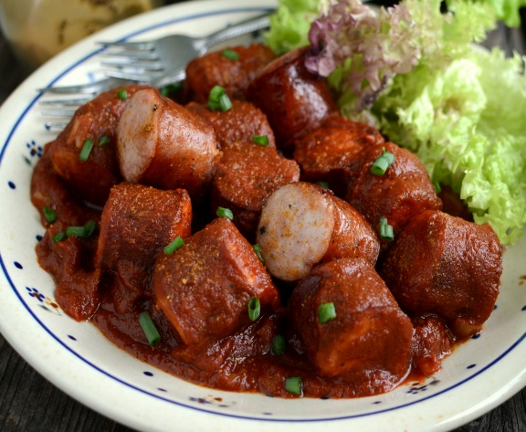
Potrawy
Kartoffelsalat (sałatka ziemniaczana)
Eintopf (danie jednogarnkowe w postaci gulaszu)
Currywurst (grillowana kiełbaska z sosem i curry)
Weisswurst (biała kiełbasa z słodką musztardą)
Bratkartoffeln (talarki ziemniaczane smażone)
Maultaschen (szwabskie pierożki)

Slide 13
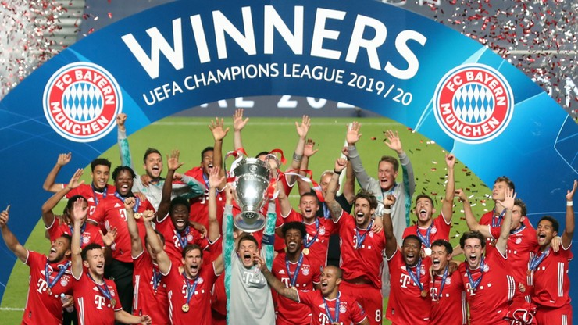
Niemieccy piłkarze

Slide 14
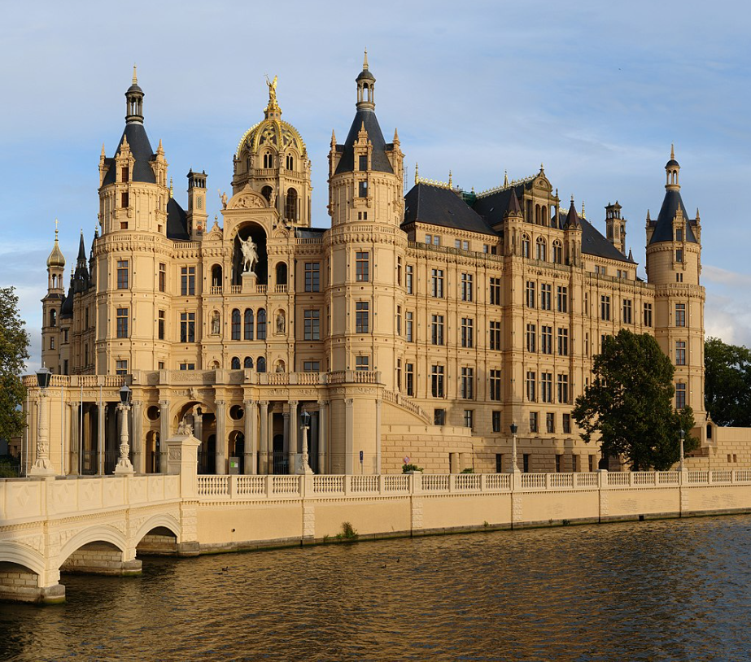
Top 10 zabytków i atrakcji w Niemczech
Zamek w Schwerinie

Slide 15
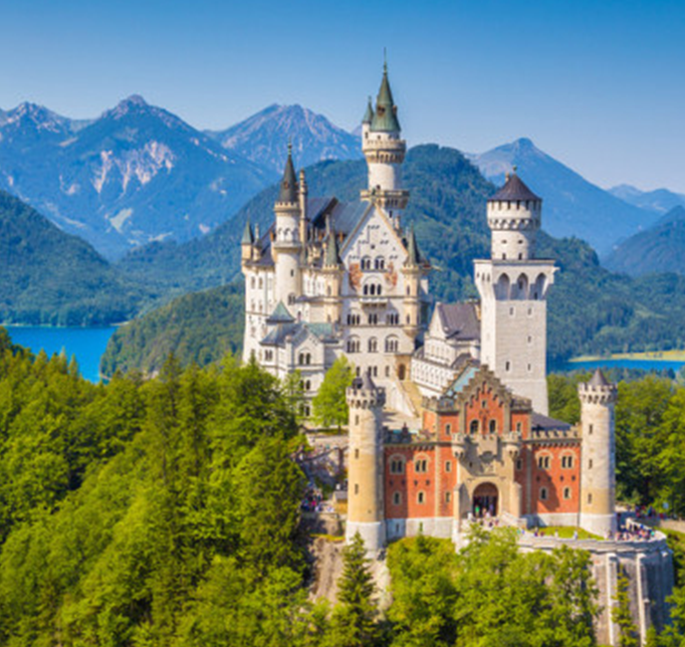
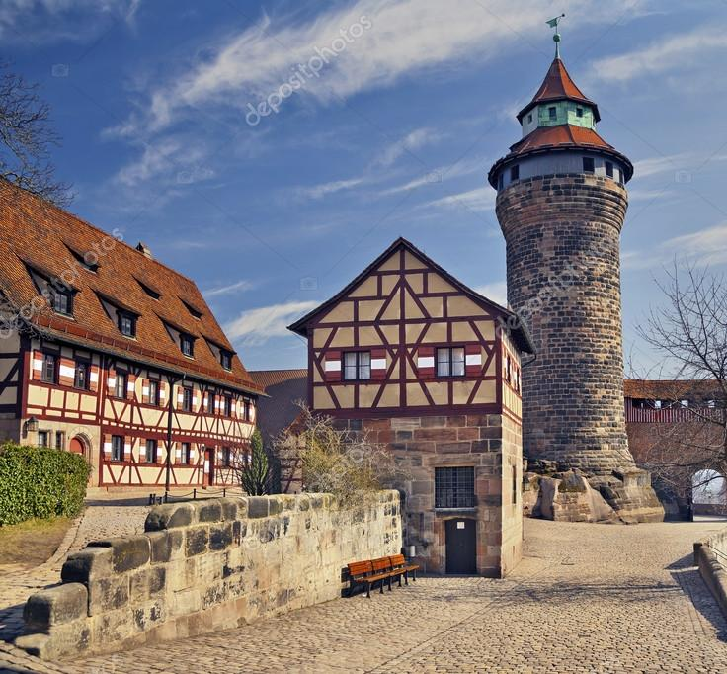
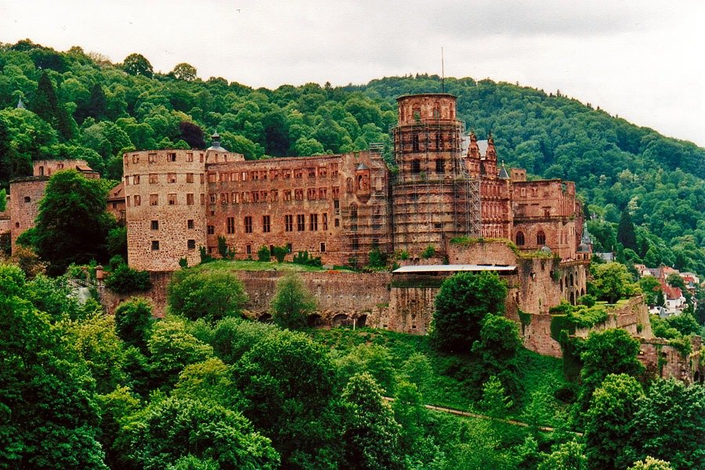
Zamek Neuschwanstein Zamek Cesarski w Norymberdze Zamek w Heidelbergu

Slide 16
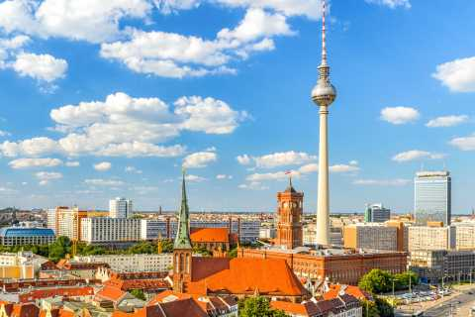
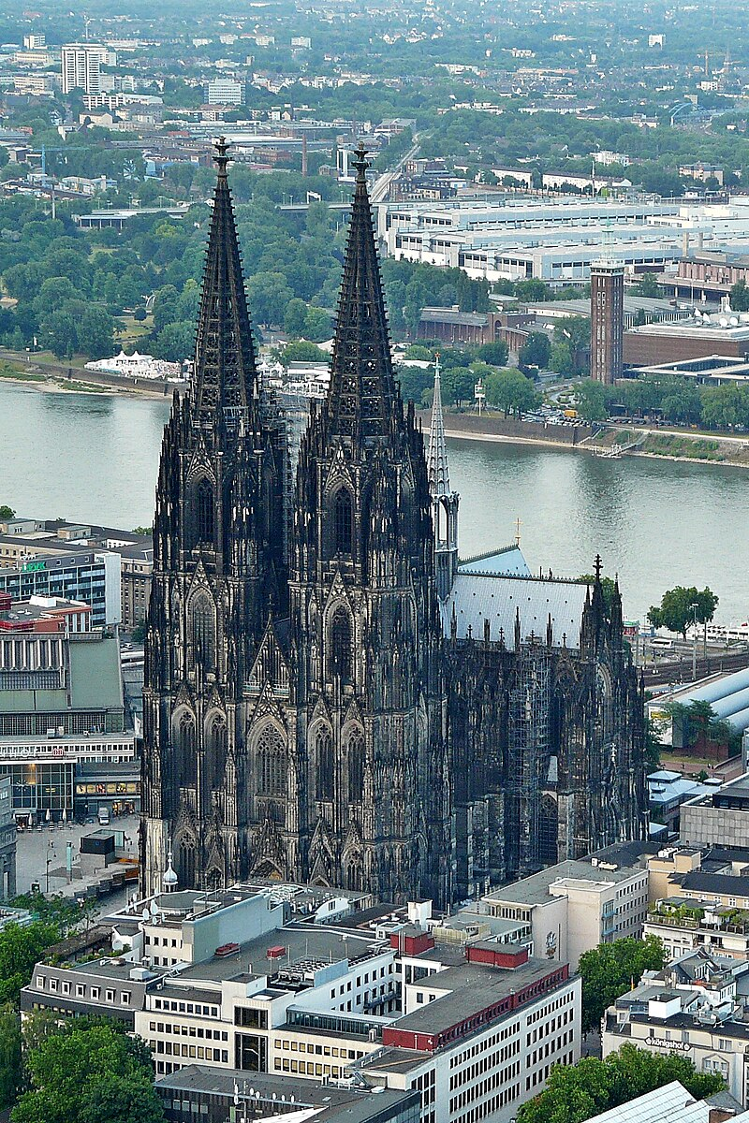
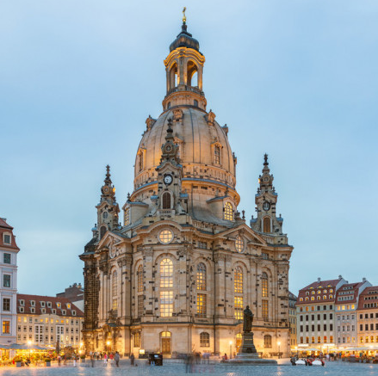
Katedra w Kolonii Frauenkirche w Dreźnie Wieża telewizyjna w Berlinie

Slide 17
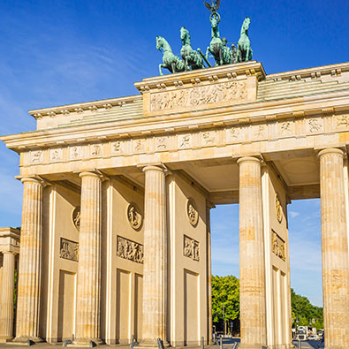
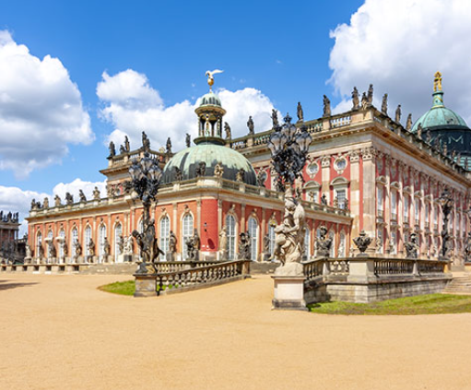
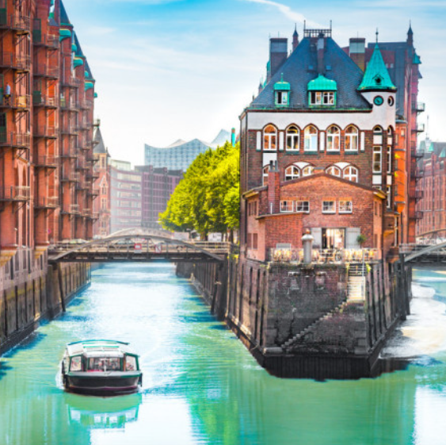
Brama Brandenburska Pałac Sanssouci HafenCity Hamburg

Slide 18
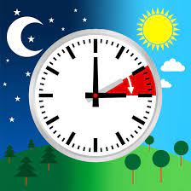
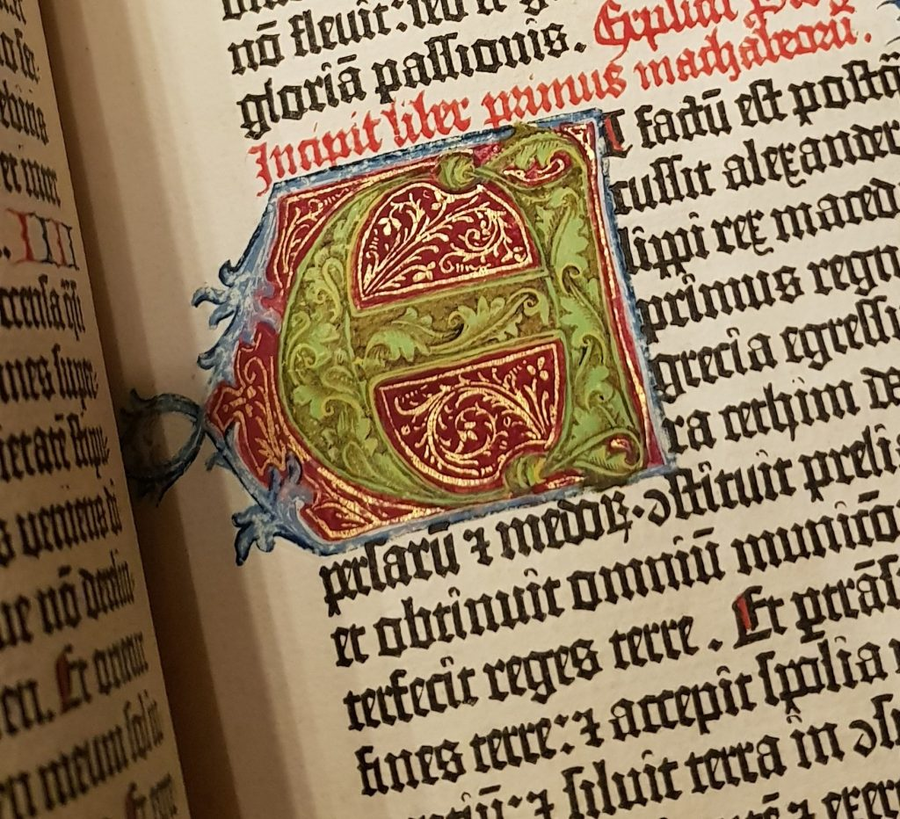
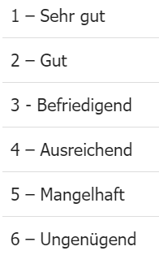
W 1916 roku Niemcy jako pierwsi wprowadzili czas letni
Pierwsza drukowana książka została wydana właśnie w Niemczech. Biblia Gutenberga była dużą, luksusową pozycją, na którą mogli sobie pozwolić tylko zamożni
W niemieckich szkoła oceny stosuje się odwrotnie niż w Polsce – najniższa ocena to 6, a najlepsza to 1

Slide 19
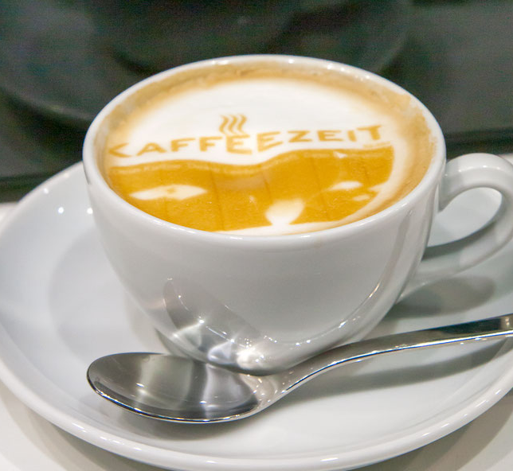
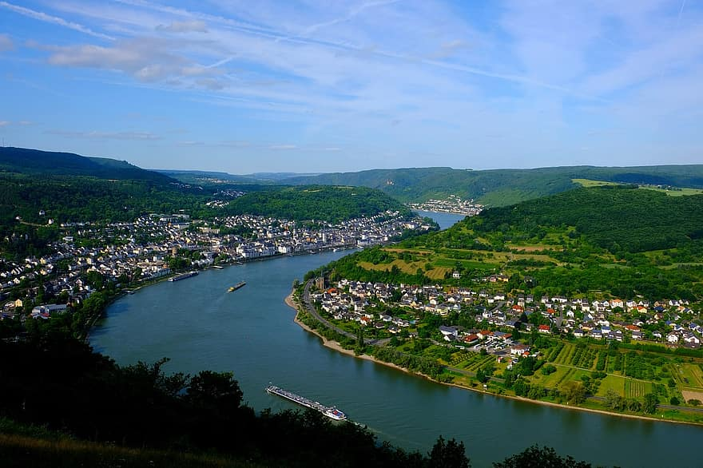
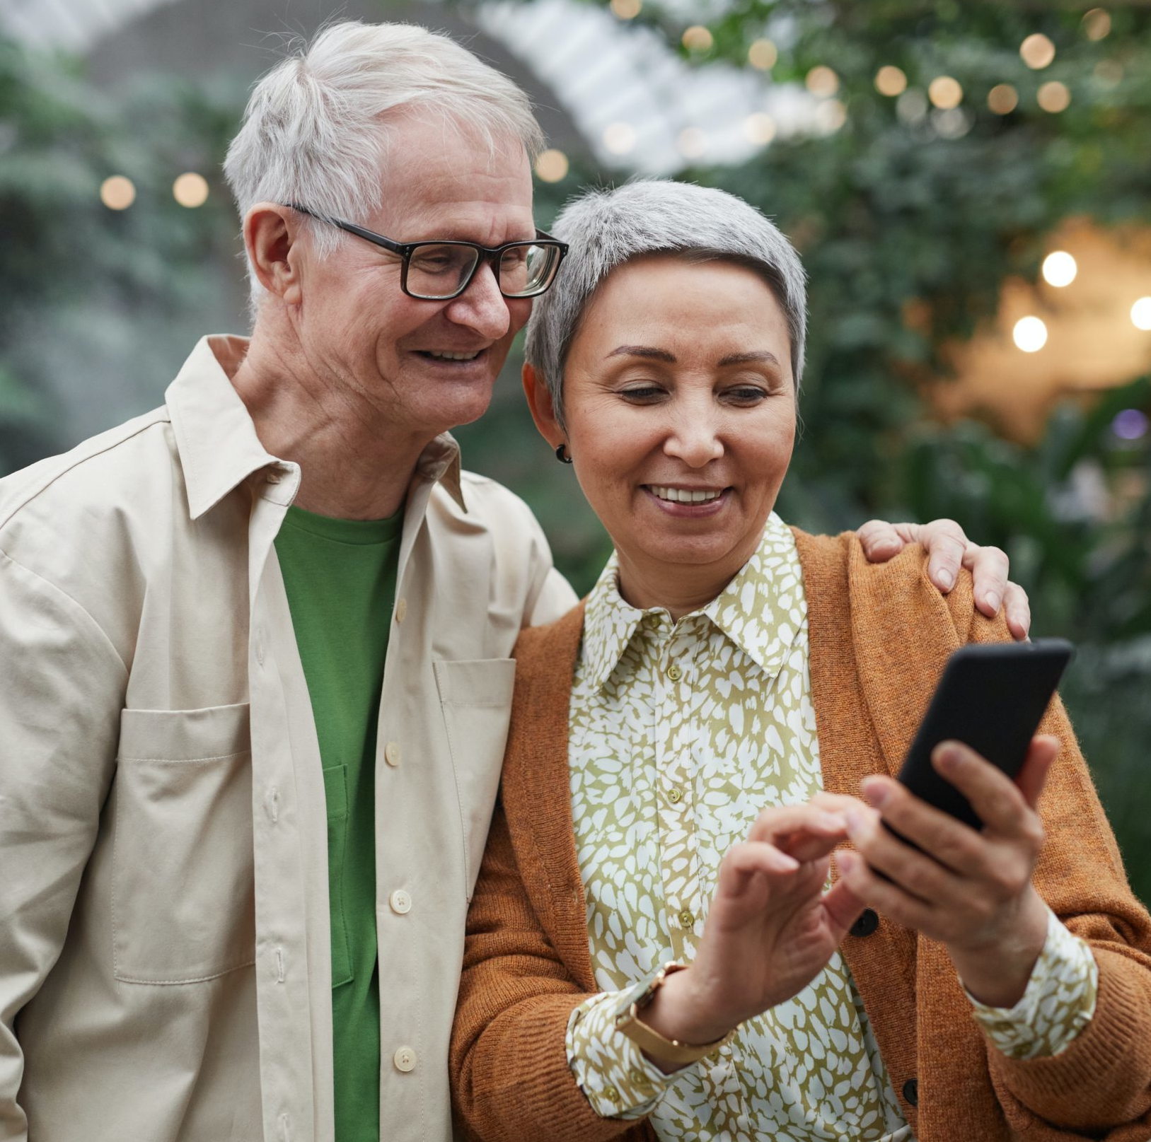
Niemcy, tak jak Hiszpanie i Włosi, częściej piją kawę niż herbatę
Niemcy żyją długo – średnio prawie 80 lat
Ren, najdłuższa rzeka w Niemczech, ma 865 km

Slide 20
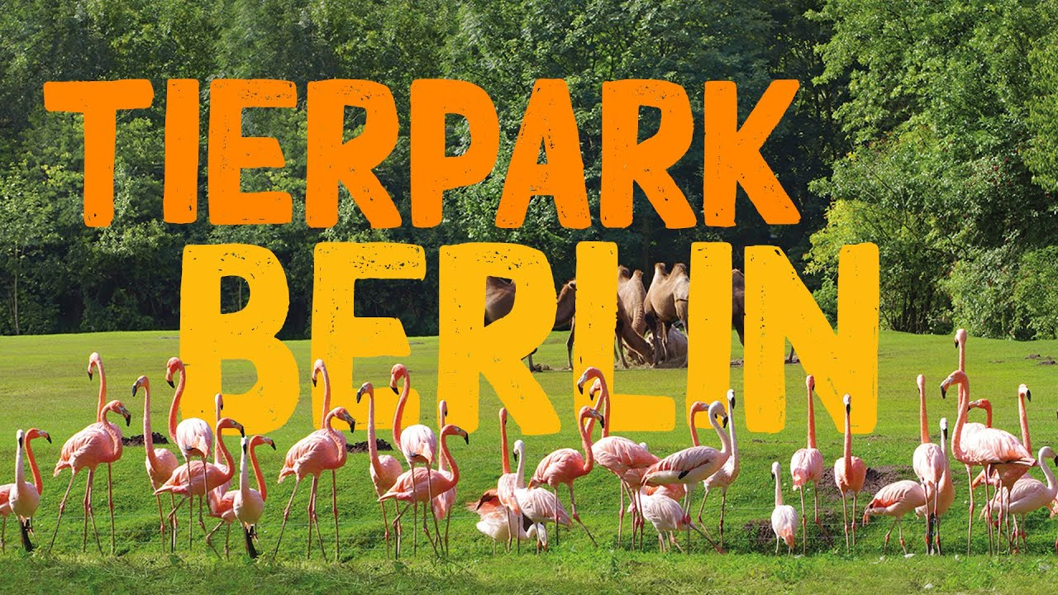

Znajduje się tam 400 ogrodów zoologicznych. Zoo Tierpark Berlin zajmuje on powierzchnię 160 hektarów i leży w sercu dawnego Berlina Wschodniego
Karnawał w Niemczech jest obchodzony od 11. dnia 11. miesiąca roku od godziny 11.11
Najdłuższy niemiecki wyraz składa się z 79 liter i brzmi:
Donaudampfschifffahrtselektrizitätenhauptbetriebswerkbauunterbeamtengesellschaft.

Slide 21
Dziękujemy za uwagę☺

